Slide 1

江油实验学校1252-SMART（智慧）课堂
2015年度江油市政府重点教育科研课题
2016年度四川省教育厅资助金课题
2017年四川省教科院科研课题阶段成果二等奖

Slide 2
重塑课堂
观念●技术●行为
江油实验学校1252-SMART(智慧）课堂

Slide 3
重塑课堂 观念
江油实验学校1252-SMART(智慧）课堂课堂

Slide 4
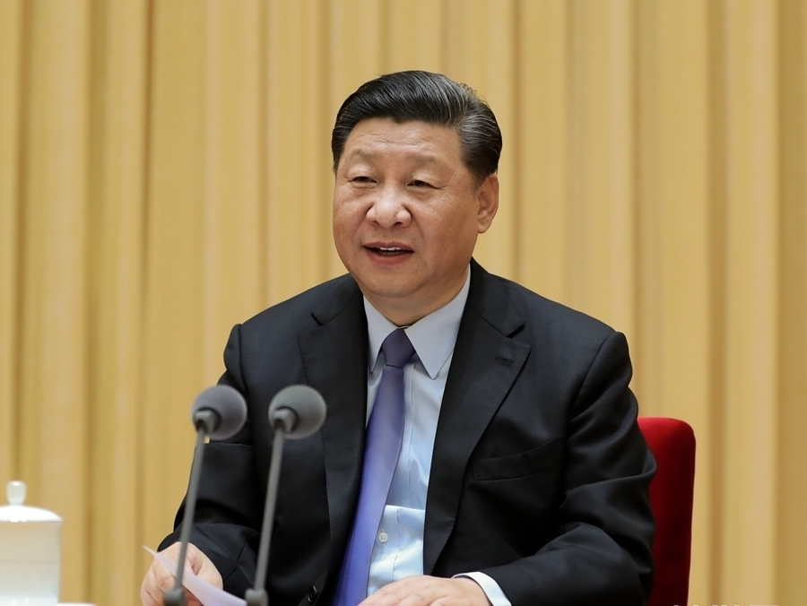
01
坚持深化教育改革创新，把立德树人的成效作为检验学校一切工作的根本标准，让那些提升学生能力与综合素养的教育教学方法创新、人才培养模式探索、课程与教材体系建设等，真正成为教育改革创新的主流，让以互联网、大数据、人工智能为代表的现代信息技术引领教育理念和教育模式创新，发挥在教育改革和发展中的支撑与引领作用，全面提升教学质量和人才培养体系。
----习近平
Sample Text.
Sample Text.
重塑课堂
观念●技术●行为
1252-SMART(智慧）课堂课题组

Slide 5


01
Sample Text.
毫无疑问，当下的社会变革正在倒逼着教育变革和创新。站在“十字路口”的教育，何去何从？ 变革和创新的着力点又在哪里？
Sample Text.
课堂
重塑课堂
观念●技术●行为
1252-SMART(智慧）课堂课题组

Slide 6
重塑课堂 观念+技术
江油实验学校1252-SMART(智慧）课堂

Slide 7
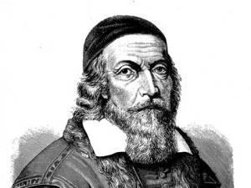
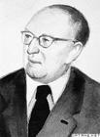
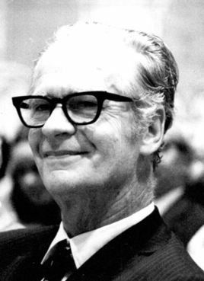

大师们对有效课堂的框架的探索：
01
Sample Text.
Sample Text.
赫尔巴特
凯洛夫
斯金纳
布鲁纳
重塑课堂
观念●技术●行为
1252-SMART(智慧）课堂课题组

Slide 8
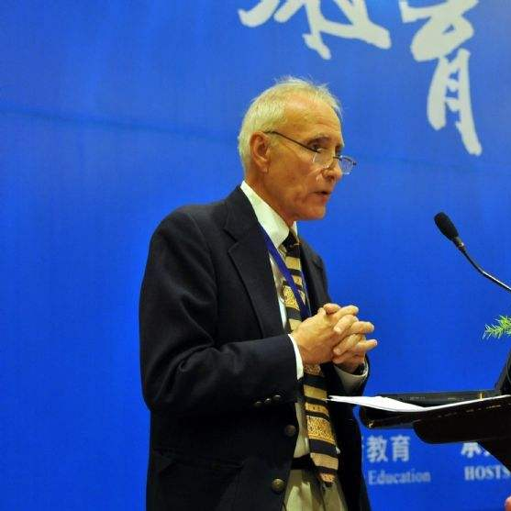
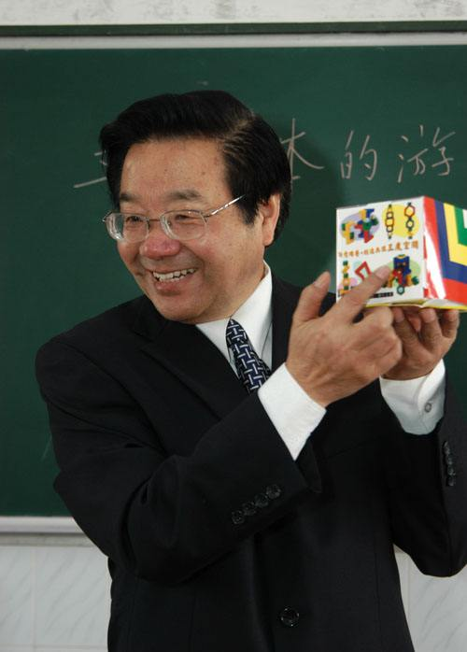
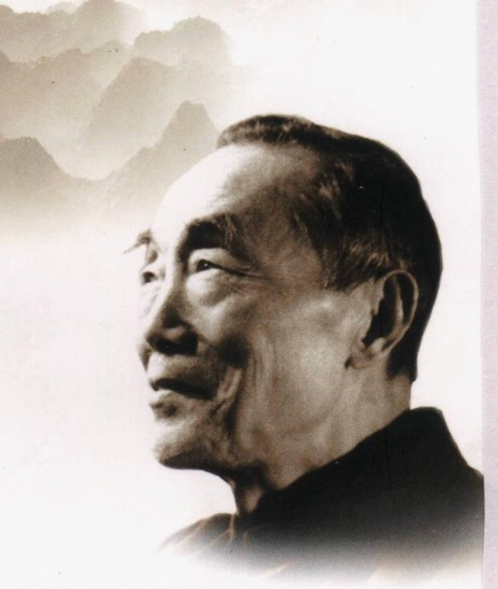
名家们对有效课堂的框架的探索：
01
Sample Text.
Sample Text.
鲍里奇《有效教学方法》
邱学华 “尝试教学法”
卢仲衡“自学辅导模式”
重塑课堂
观念●技术●行为
1252-SMART(智慧）课堂课题组

Slide 9
01
1. 学(生)为中心 2. 模块化建构
Sample Text.
反思一：博采众家之长，终究还得结合自己的情况予以消化，实现“创造性转换”。
反思二：重构不是革命，而是兼顾现实的中庸变革。踩到现实的土地上看到未来的教育。
反思三：校内课堂很重要，但是不能忽略校外课堂。依托信息信息技术的个性化学习是研究的方向和突破点。
Sample Text.
重塑课堂
观念●技术●行为
1252-SMART(智慧）课堂课题组

Slide 10

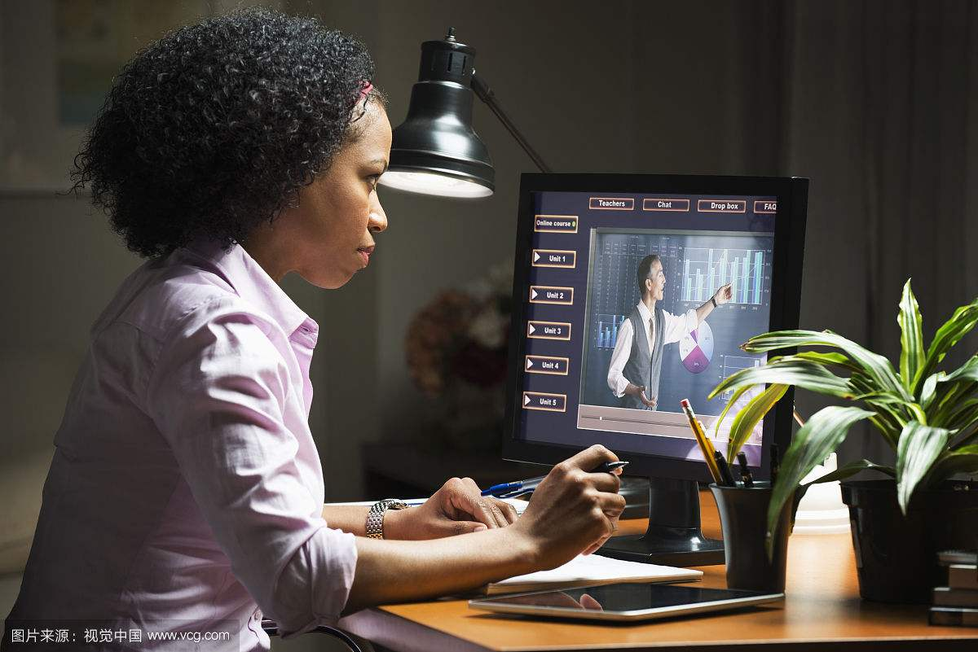
01
Sample Text.
以信息技术为支撑
Sample Text.
以学(生)为中心
模块化构校内课堂
（学习共同体）
构建网络课堂
（个性化学习体）
重塑课堂
观念●技术●行为
1252-SMART(智慧）课堂课题组

Slide 11
重塑课堂 观念+技术+行动
江油实验学校1252-SMART(智慧）课堂

Slide 12
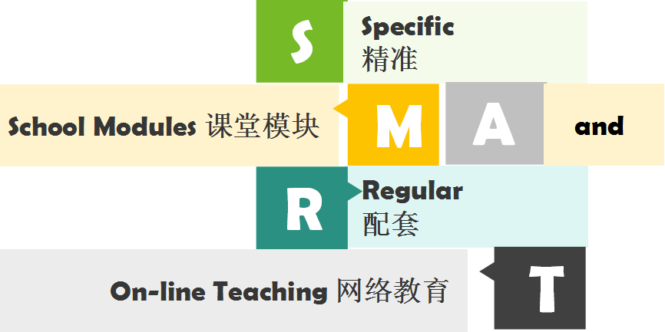
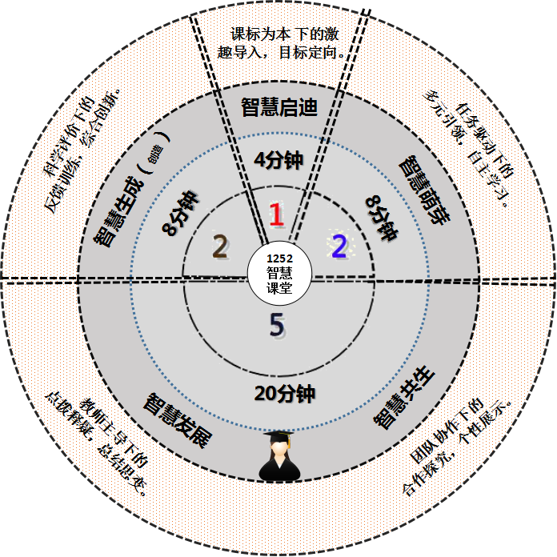
1252-SMART
(智慧）
校内课堂
01
江油实验学校1252-SMART(智慧) 课堂教学
模式简介
立德树人，培养学生核心素养为目的，以生本教育和合作学习为理论基石，以信息技术为支撑，开展以学为中心的行动研究，模块化建构SMART(智慧）课堂：精准课堂模块+配套网络教育（SMART--Specific School Modules And Regular On-line Teaching），创造性的把课堂以1：2: 5: 2的比例分为：智慧启迪、智慧萌芽、智慧共生、智慧发展、智慧生成（创造）五个环节，充分发挥学生学习的主体性、教师的主导性作用，引导每一个学生成为学习者、实践者、思想者、收获者，创造者，同时开展与其配套的智慧教研、智慧评价、智慧管理、智慧校园的实践和理论探究，以“厘米之变”的精神绘制课堂图谱，建构理想的课堂模型，推动深度课改，智慧教育。
导入案例
Sample Text.
评价反馈
精品微课
翻转补救课堂
慕课拓展课堂
校本班本
合作案例
1252-SMART
(智慧）课堂
校本教研
1252-SMART
(智慧）
网络课堂
1252-SMART（智慧）课堂初中教学模式
Specific School Modules and Regular On-line Teaching
精准课堂模块 配套网络教育
重塑课堂
观念●技术●行为
1252-SMART(智慧）课堂课题组

Slide 13
1252-SMART
(智慧）
校内课堂
01
导入案例
Sample Text.
评价反馈
精品微课
SMART, characterized by quickness and ease in learning，智慧的，聪明的。
在本课堂模式中的英文解释为：Specific School Modules and Regular On-line Teaching，精准课堂模块，配套网络教育。
翻转补救课堂
慕课拓展课堂
校本班本
合作案例
1252-SMART
(智慧）课堂
校本教研
1252-SMART
(智慧）
网络课堂
SMART解读
重塑课堂
观念●技术●行为
1252-SMART(智慧）课堂课题组

Slide 14
1252-SMART
(智慧）
校内课堂
01
1252解释 | 教学环节 | 课堂时间（40分钟）
1 | 智慧启迪 | 4分钟【10%】
2 | 智慧萌芽 | 8分钟 【20%】
5 | 智慧共生 | 20分钟【50%】
 | 智慧发展
2 | 智慧生成 （创造） | 8分钟 【20%】
导入案例
Sample Text.
评价反馈
精品微课
翻转补救课堂
慕课拓展课堂
校本班本
合作案例
1252-SMART
(智慧）课堂
校本教研
1252-SMART
(智慧）
网络课堂
1252解读
重塑课堂
观念●技术●行为
1252-SMART(智慧）课堂课题组

Slide 15
1252-SMART
(智慧）
校内课堂
教学环节 | 【Five Steps】 | 教学任务 | 任务描述 | 课堂时间（40分钟） | 1252解释
智慧启迪 | 【START】 | 课标为本下的激趣导入，目标定向。 | 本环节是引和导，是课堂起（启）点，点燃求知欲，是课堂的前奏。 | 4分钟 【10%】 | 1
智慧萌芽 | 【SOLO】 | 任务驱动下的多元引领，自主学习。 | 本环节是学和思，学生在多元引领下独（读）学深思，是学生的独奏。 | 8分钟【20%】 | 2
智慧共生 | 【sapiential tutti】 | 团队协作下的合作探究，个性展示。 | 本环节是议和展，小组讨论，激情展示，思维的碰撞，智慧的合奏。 | 20分钟【50%】 | 5
智慧发展 | 【symphony】 | 教师主导下的点拨释疑，总结思变。 | 本环节是讲和评，讲是精讲，评是点睛，是师生的交响。
智慧生成（创造） | 【sublimation】 | 科学评价下的反馈训练，综合创新。 | 本环节是检和用，检测反馈，巩固迁移，学以致用，拓展创新，是课堂的尾声，是智慧的升华。 | 8分钟【20%】 | 2
01
导入案例
Sample Text.
评价反馈
精品微课
翻转补救课堂
慕课拓展课堂
校本班本
合作案例
1252-SMART
(智慧）课堂
校本教研
1252-SMART
(智慧）
网络课堂
1252-SMART（智慧）课堂教学环节【Five Steps】解读
重塑课堂
观念●技术●行为
1252-SMART(智慧）课堂课题组

Slide 16
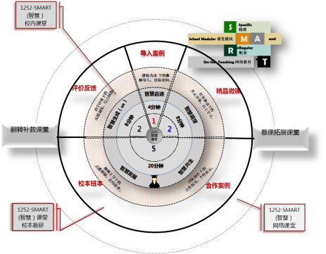
智慧教育
（资源库和运用平台）
校内课堂
（学习共同体）
智慧课堂
导入案例
智慧课堂
合作案例
网络课堂
（个性化学习体）
翻转课堂
补救拓展
智慧课堂
精品微课
智慧课堂
评价案例
01
Sample Text.
整合多平台构建“1”系列实用的教育教学资源库和运用平台
-----------------建设好2个课堂------------------
---------------------------------------------------------夯实基础，以校本建设为突破口潜心打造5大配套模块-------------------------------------------------------------
实现2个目标：深度课改 智慧教育
1252-SMART（智慧）课堂教研管理模式解读
重塑课堂
观念●技术●行为
1252-SMART(智慧）课堂课题组

Slide 17
1252-SMART（智慧）课堂配套教育资源及校外教育补救拓展资源建设
 | 教学环节 | 配套资源模块 | 资源性质 | 参与学科
校内 （高效） 课堂 | 智慧启迪 | 智慧课堂导入案例 | 校本教材 导入微课 | 全部学科
 | 智慧萌芽 | 精品微课 学生学案 | 微视频 校本建设 | 重点是中考科目
 | 智慧共生 | 学生小组合作案例 集体教案 特色校本/班本 | 校本教材 操作案例 校本教材 | 全部学科
 | 智慧发展
 | 智慧生成 （创造） | 科学评价和反馈案例 | 评价方案 校本教材 大数据运用 | 重点是中考科目
校外 （网络） 课堂 | 翻转补救 | 系列校本配套微课程 系列校本配套辅导教程 | 微视频 校本教材 小程序 | 重点是中考科目
 | 慕课拓展 | 能力/视野拓展 微课程 学生课外阅读教程 | 微视频 校本教材 小程序 | 全部学科
Sample Text.
以1252-SMART（ 智慧）课堂5大环节为出发点，夯实基础，以校本建设为突破口潜心打造5大配套资源模块
重塑课堂
观念●技术●行为
1252-SMART(智慧）课堂课题组

Slide 18


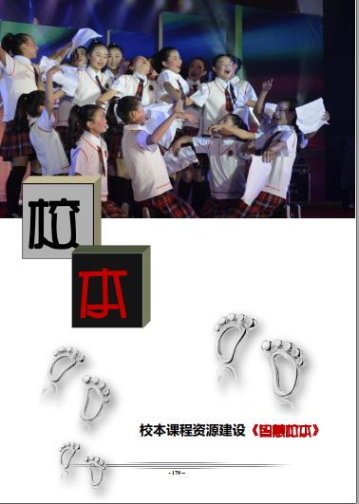

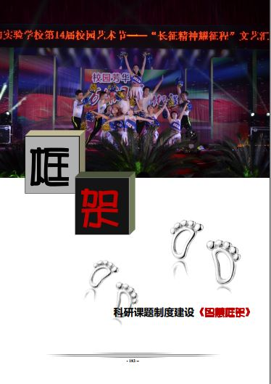
Sample Text.
课题开展取得的成绩
重塑课堂
观念●技术●行为
1252-SMART(智慧）课堂课题组

Slide 19
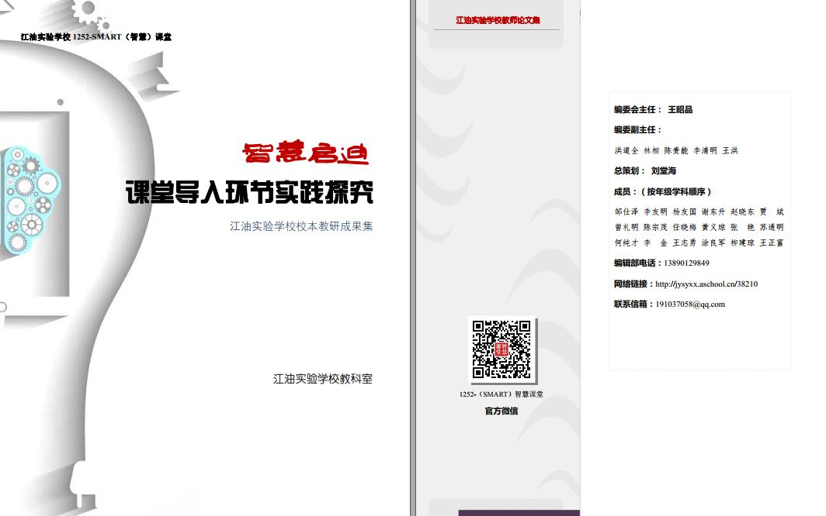
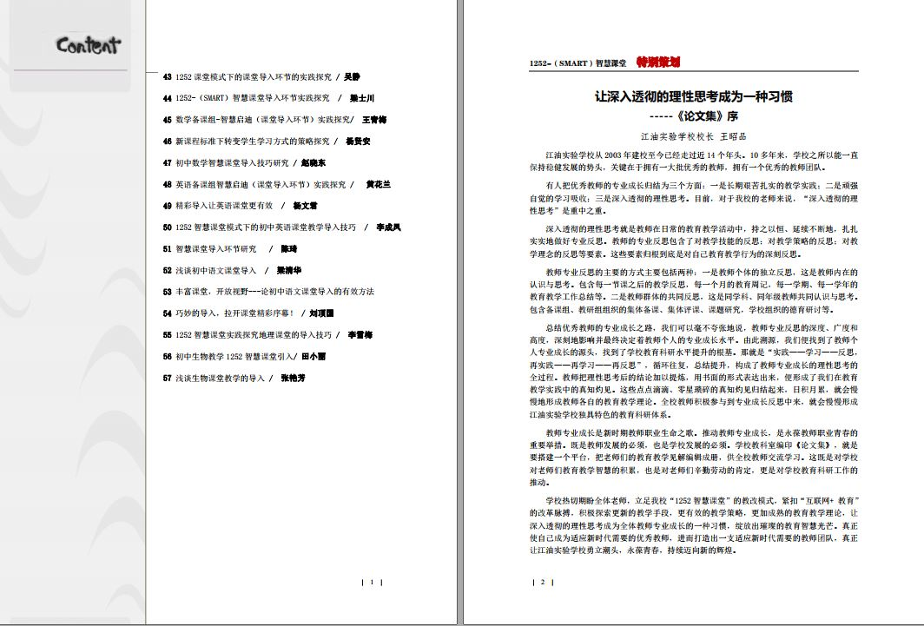
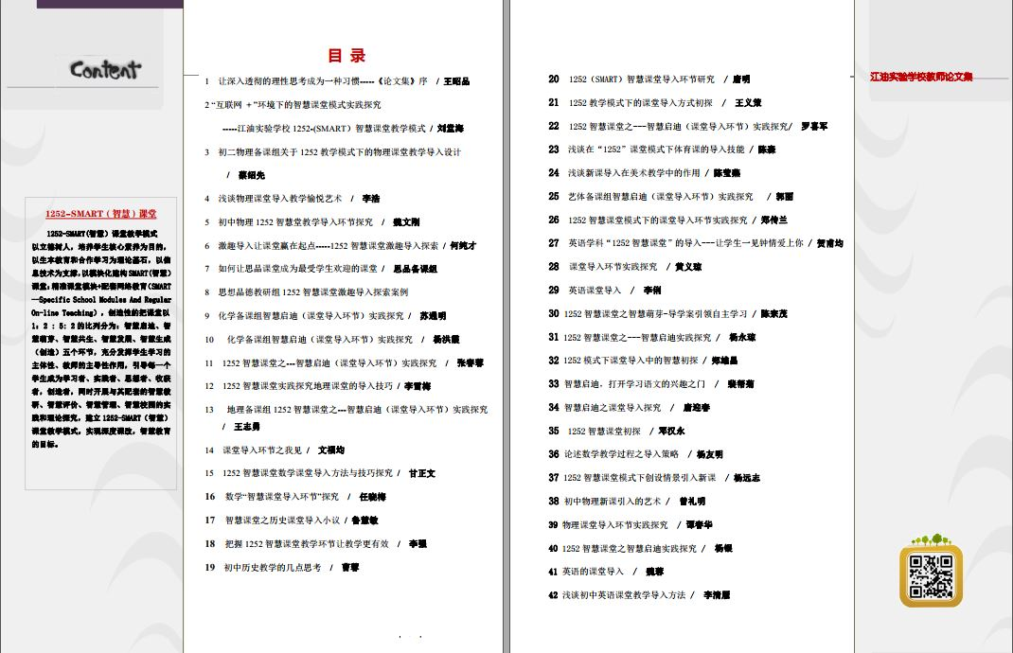
Sample Text.
智慧启迪：智慧课堂导入案例
重塑课堂
观念●技术●行为
1252-SMART(智慧）课堂课题组

Slide 20
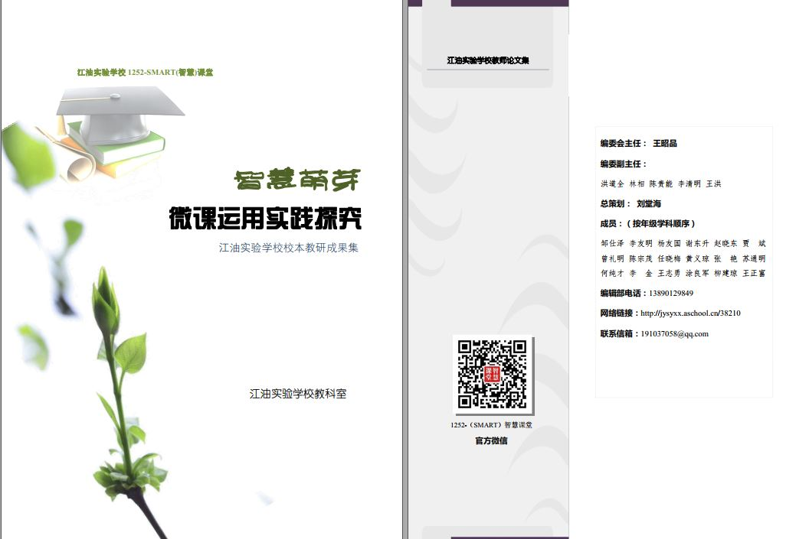
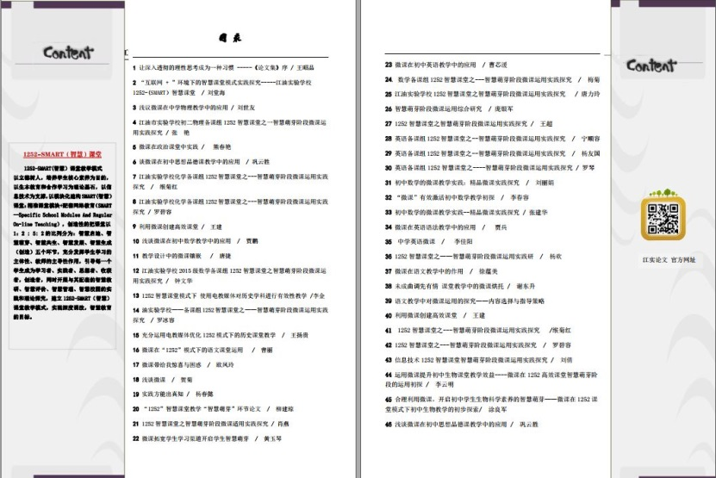
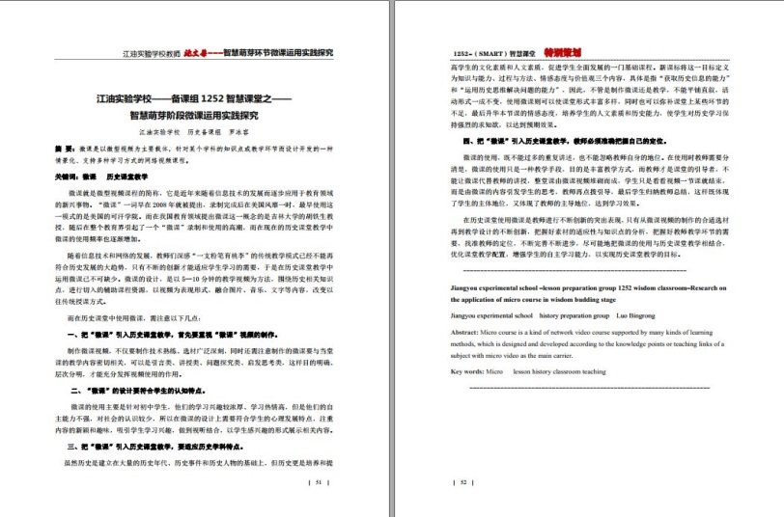
Sample Text.
智慧萌芽 精品微课 +学生学案
重塑课堂
观念●技术●行为
1252-SMART(智慧）课堂课题组

Slide 21
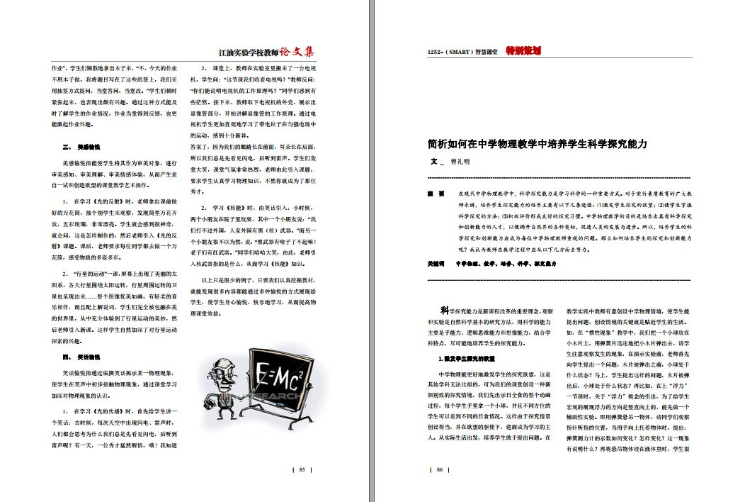
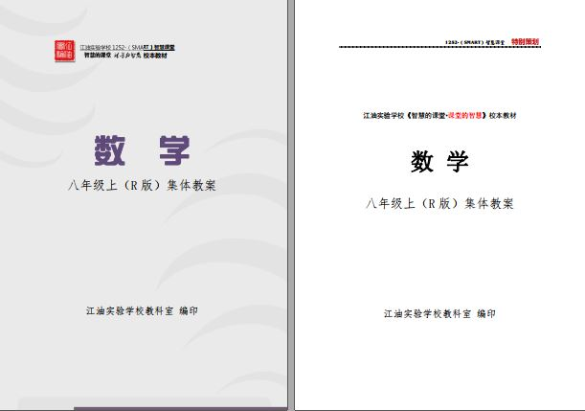
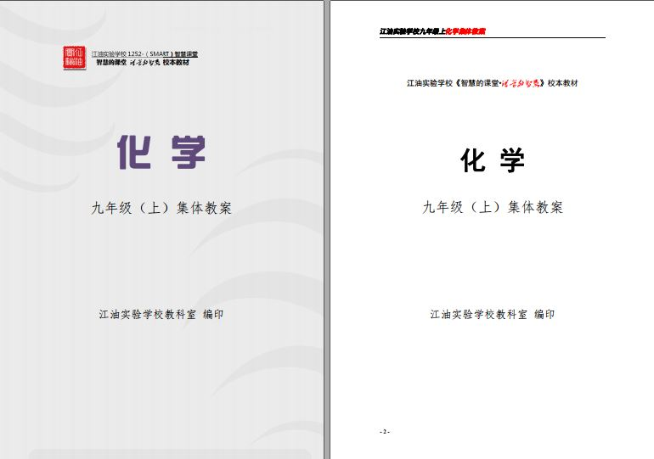
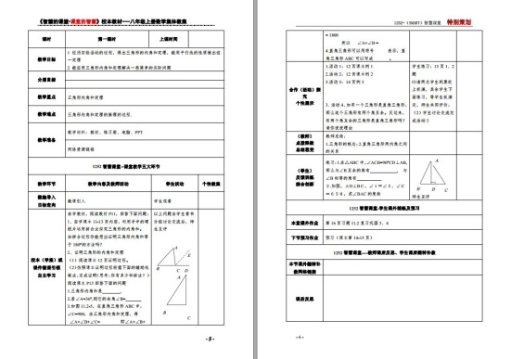
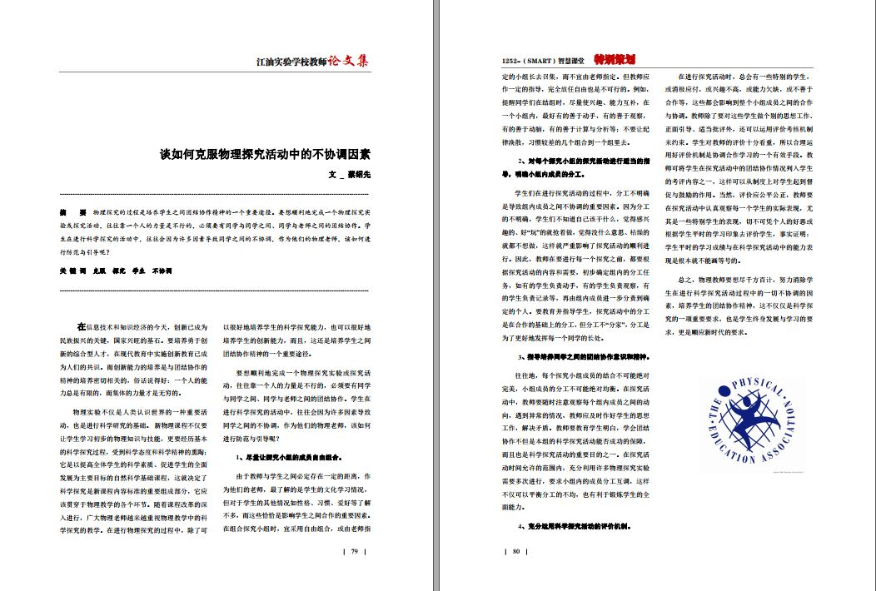
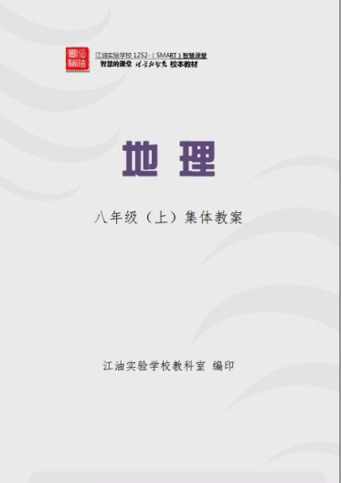
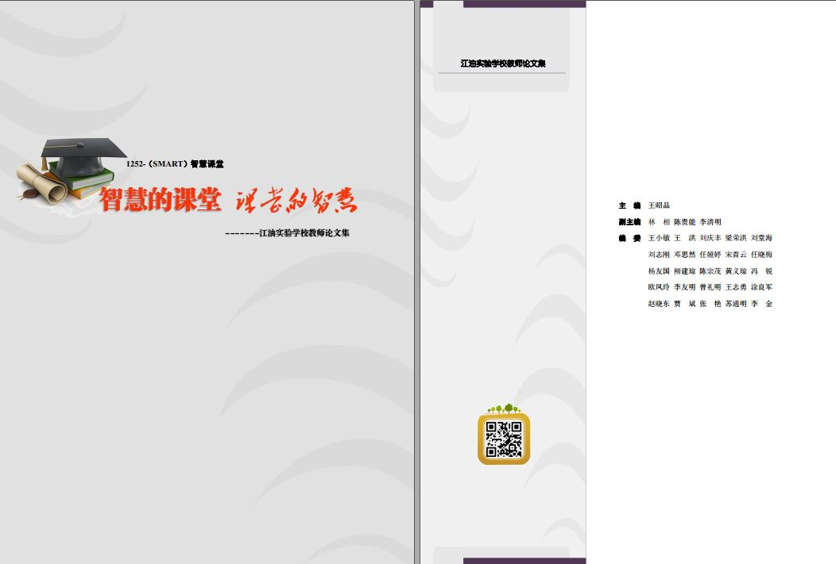
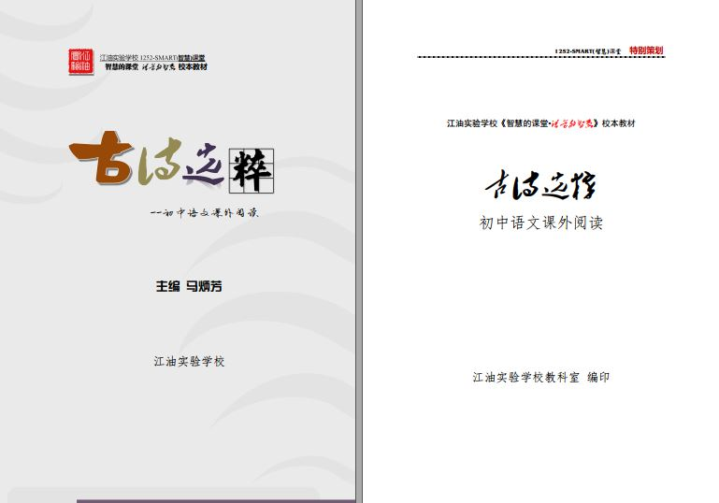
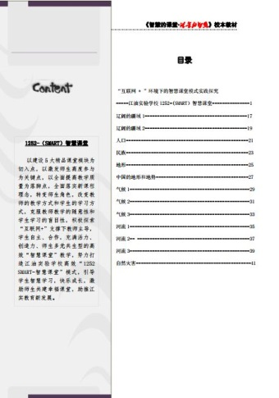
Sample Text.
智慧共生 智慧发展：学生小组合作案例 集体教案 特色校本/班本
重塑课堂
观念●技术●行为
1252-SMART(智慧）课堂课题组

Slide 22

Sample Text.
江油实验学校云帆课程系列校本，覆盖语文、数学、英语、物理、化学、道德与法治、历史、地理、生物
外教口语、英语听说、艺术、创客教育系列2019版（上下册），2020版（上册），逾60套。
重塑课堂
观念●技术●行为
1252-SMART(智慧）课堂课题组

Slide 23
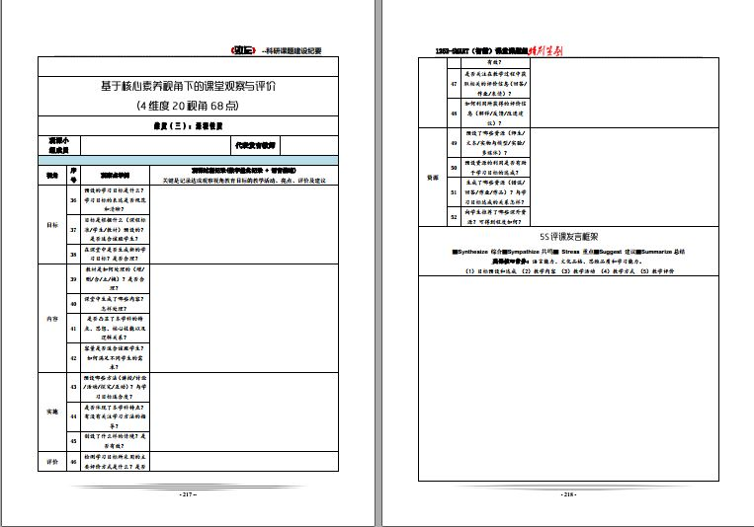
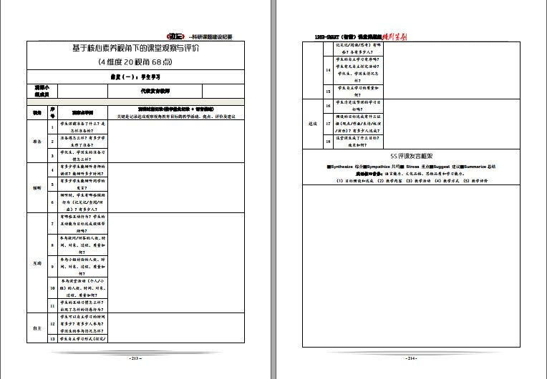
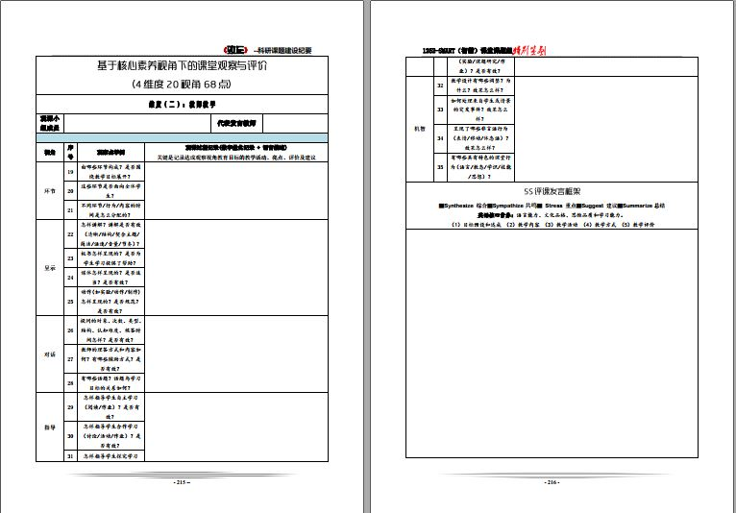
01
Sample Text.
智慧生成（创造） 评价案例
重塑课堂
观念●技术●行为
1252-SMART(智慧）课堂课题组

Slide 24
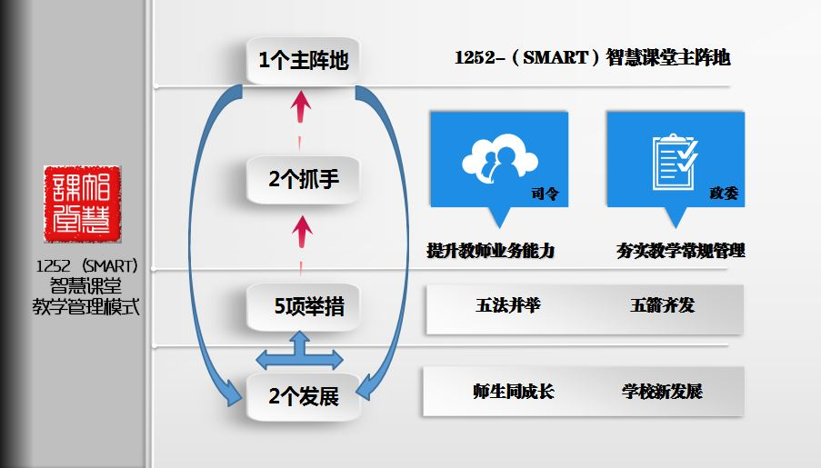
01
Sample Text.
1252-SMART（智慧）课堂初中教学模式
Specific School Modules and Regular On-line Teaching
精准课堂模块 配套网络教育
基于1252模式下的管理探索
重塑课堂
观念●技术●行为
1252-SMART(智慧）课堂课题组

Slide 25
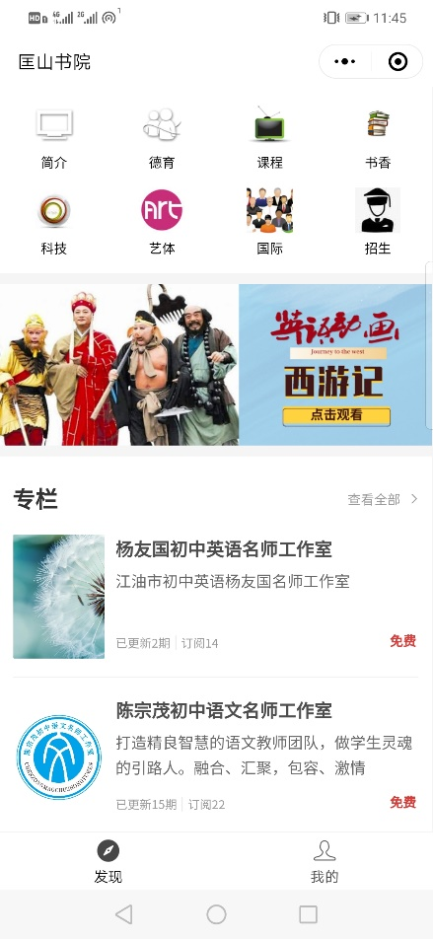
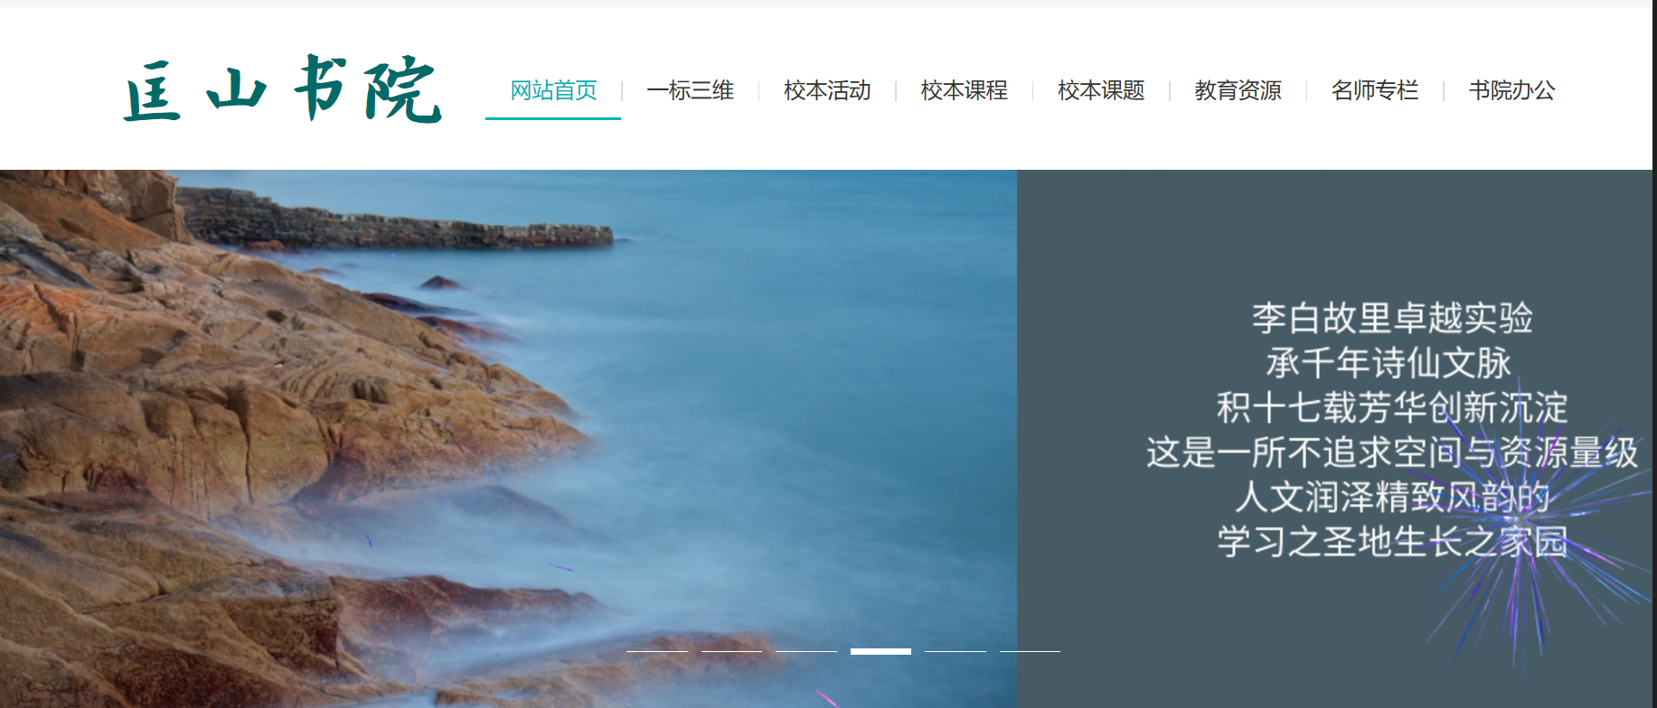
Sample Text.
在线教育平台（H5 +小程序）
教科研管理+资源平台（互动网站）
平台建设
重塑课堂
观念●技术●行为
1252-SMART(智慧）课堂课题组

Slide 26
课堂变革是一场触及心灵的变革，一场教育观念的变革，一场课堂技术的变革，一场行为的革命，需要所有教师丢弃传统的、落后的教学手段、方法，主动转身。在变革的问题上，我们不要坐等世界改变，而不改变自己。“路漫漫其修远兮，吾将上下而求索。”
构筑理想课堂，我们永远在路上……
重塑课堂
观念●技术●行为
1252-SMART(智慧）课堂课题组

